Slide 1
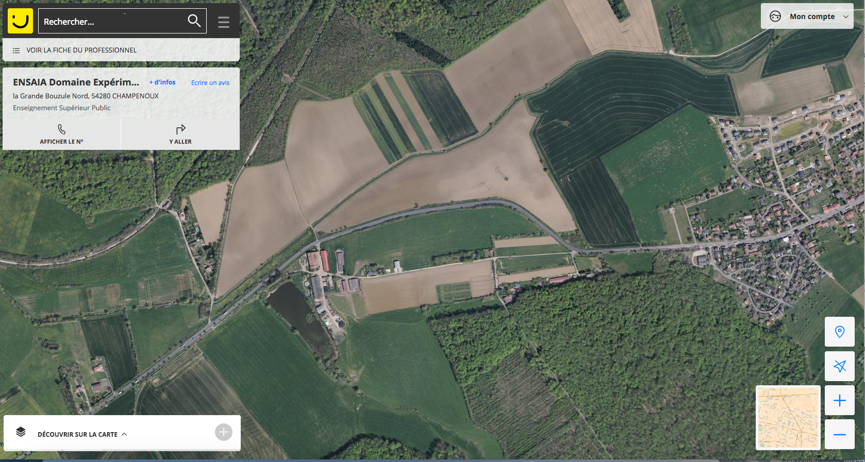
La ferme de la Bouzule est un peu avant Champenoux
Champenoux
N74
vers Nancy
ferme de la
Bouzule

